Slide 1
Đặc điểm nào không phải là văn biểu cảm?
Mỗi bài văn biểu cảm tập trung biểu đạt một tình cảm chủ yếu.
Bài văn thường có bố cục ba phần như mọi văn bản khác.
Tình cảm trong bài phải rõ ràng, trong sáng chân thực.
Các luận điểm phải rõ ràng, có đầy đủ lí lẽ và dẫn chứng.

Slide 2

Đề văn biểu cảm và cách làm bài văn biểu cảm

Slide 3
CONTENTS
I. Đề văn biểu cảm và các bước làm bài văn biểu cảm
II. Luyện tập

Slide 4
I. Đề văn biểu cảm và các bước làm bài văn biểu cảm

Slide 5
1. Đề văn biểu cảm
Đối tượng biểu cảm
Đề biểu cảm
Tình cảm cần biểu hiện

Slide 6
Phiếu bài tập
Đề bài | Đối tượng biểu cảm | Tình cảm cần biểu hiện
Cảm nghĩ về dòng sông (hoặc dãy núi, cánh đồng, vườn cây,…) quê hương.
Cảm nghĩ về đêm trăng trung thu.
Cảm nghĩ về nụ cười của mẹ.
Vui buồn tuổi thơ
Loài cây em yêu.

Slide 7
Phiếu bài tập
Đề bài | Đối tượng biểu cảm | Tình cảm cần biểu hiện
Cảm nghĩ về dòng sông (hoặc dãy núi, cánh đồng, vườn cây,…) quê hương. | Dòng sông | yêu , nhớ , gần gũi...
Cảm nghĩ về đêm trăng trung thu. | Đêm trăng trung thu | thích, yêu...
Cảm nghĩ về nụ cười của mẹ. | Nụ cười của mẹ | Yêu quý, tự hào, trân trọng, ấm áp, hạnh phúc, sung sướng
Vui buồn tuổi thơ | Tuổi thơ | vui, buồn, kỉ niệm
Loài cây em yêu. | Loài cây | yêu mến, gắn bó...

Slide 8

2. Các bước làm bài văn biểu cảm
Tìm hiểu đề và tìm ý
Em hãy nhắc lại các bước làm một bài văn tự sự
Lập dàn bài
Viết bài
Sửa bài

Slide 9
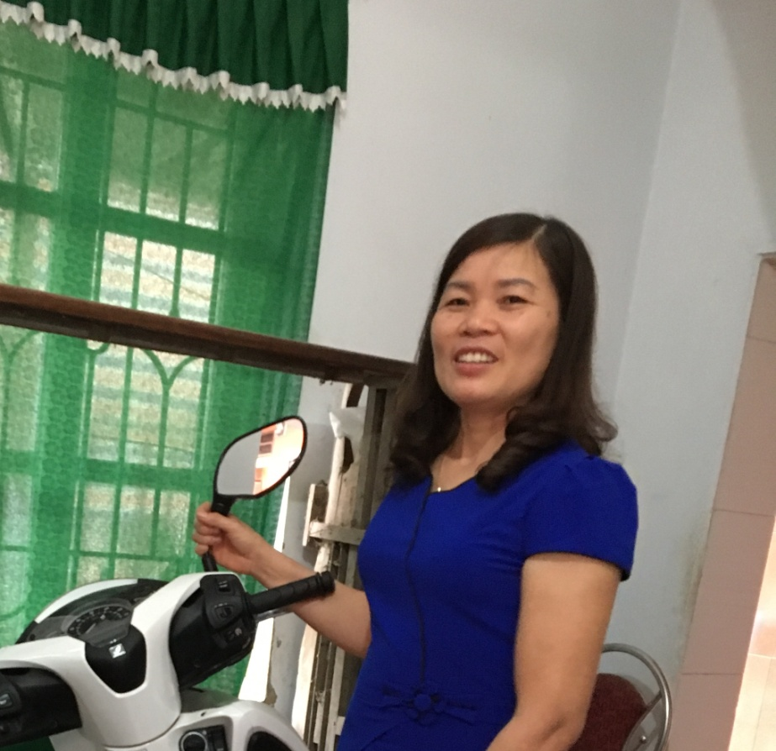
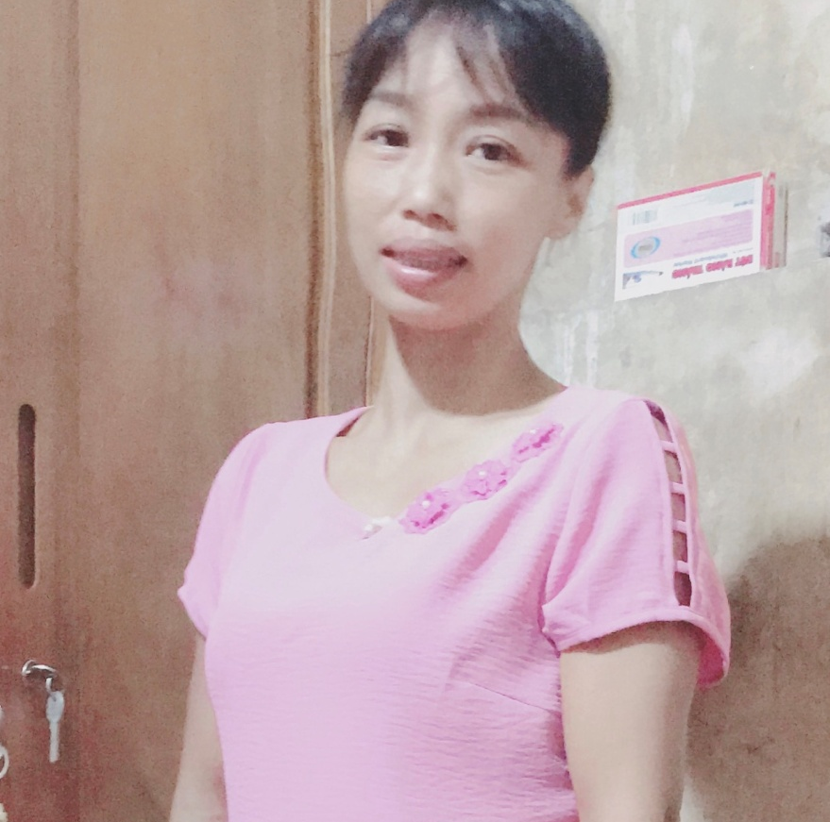
Đề bài: Cảm nghĩ về nụ cười của mẹ

Slide 10
a. Tìm hiểu đề và tìm ý
Một bạn hỏi, 1 bạn trả lời để tìm hiểu về đề và tìm ý
VD1: Đối tượng phát biểu cảm nghĩ ở đây là gì?
Đối tượng: Nụ cười của mẹ
VD2:
Khi nào mẹ cười?
Nụ cười của mẹ đẹp như thế nào?
Em nhớ nhất nụ cười của mẹ khi nào?
Nếu thiếu nụ cười của mẹ em sẽ làm thế nào?
Cảm xúc của em khi nhin thấy nụ cười của mẹ?
- Làm thế nào để luôn thấy được nụ cười của mẹ?
….
THẢO LUẬN NHÓM ĐÔI

Slide 11
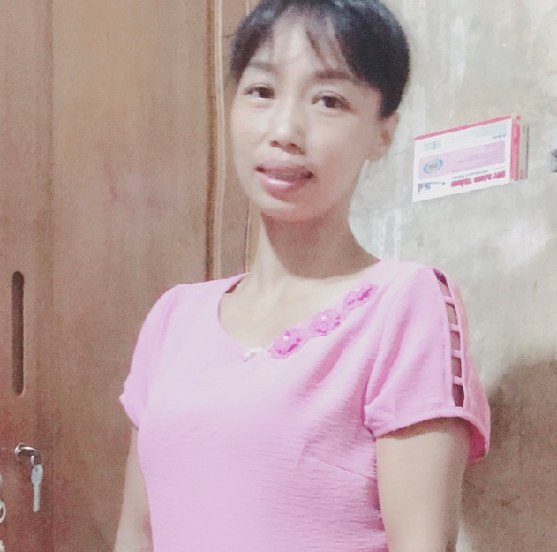
Lập dàn bài
Giới thiệu nụ cười của mẹ…
Mở bài
Cảm nghĩ của em về nụ cười ấy…
Nụ cười vui, thương yêu, hạnh phúc, tự hào
Nêu các biểu hiện, sắc thái nụ cười của mẹ.
Nụ cười khuyến khích
Thân bài
Nụ cười an ủi, động viên
Cảm xúc của em khi vắng nụ cười của mẹ: lo sợ, buồn, cố gắng làm mẹ vui…
Nụ cười của mẹ đối với gia đình, làng xóm…
Nhận xét về nụ cười ấy…
Kết bài
Bộc lộ cảm xúc của em, nêu lời hứa, ước mong…

Slide 12
Viết bài
Mở bài:
Vẫn biết thế gian có muôn vàn vẻ đẹp nhưng có lẽ đối với tôi, nụ cười của mẹ đẹp nhất trần đời. Bạn sẽ cười khi tôi nói thế, thật sự là không biết tự bao giờ tôi đã yêu nụ cười của mẹ. Mặc dù, mẹ không đẹp như bao người khác nhưng tôi lớn khôn, biết yêu thương, trưởng thành như ngày hôm nay, nụ cười ấy luôn dõi theo từng bước chân, hơi thở...
Thân bài:
Bạn có biết không, ngay từ lúc cất tiếng khóc chào đời, mẹ tuy phải chịu bao đau đớn về thể xác nhưng trên môi mẹ vẫn nở nụ cười. Đó là nụ cười của sự hạnh phúc và mãn nguyện vì có con trên đời. Khi chiếc môi bé nhỏ cất lên bất ngờ tiếng gọi “Mẹ ơi” khiến tim mẹ vui như vỡ òa, mẹ lại nở nụ cười hân hoan, vui sướng . Lần đầu tiên con đền trường và được điểm giỏi mẹ đã nở nụ cười hạnh phúc, vui mừng. Lúc con tốt nghiệp, cầm chiếc bằng cử nhân trong tay, mẹ đã nở nụ cười hãnh diện và tự hào .Trên mỗi chặng đường của ta, đều có nụ cười của mẹ bên mình, luôn luôn sưởi ấm và khiến ta vững tâm trong hành trình của mình.
Kết bài:
Tôi yêu nụ cười mẹ vô cùng và đôi lúc còn mang theo trong cả giấc mơ. Thầm cảm ơn cuộc đời đã ban tặng cho tôi một người mẹ tuyệt vời với nụ cười đôn hậu xinh tươi. Điều ấy càng tạo động lực giúp tôi cố gắng học giỏi, chăm ngoan hiếu thảo để nụ cười của mẹ luôn đọng mãi trên môi.

Slide 13
Sửa bài

Slide 14
II. Luyện tập

Slide 15






Bài văn biểu đạt tình cảm gì, đối với đối tượng nào? Hãy đặt cho bài văn một nhan đề văn thích hợp.
Bài tập – SGK - tr
Thảo luận nhóm
Thời gian: 7 phút
Chỉ ra phương thức biểu đạt của bài văn
Nêu lên dàn ý của bài.

Slide 16


Rừng tràm
Núi Tà Pạ

Slide 17


Bài văn biểu đạt tình cảm yêu quê hương thắm thiết, đến độ đam mê của nhân vật Tôi với nơi chôn nhau cắt rốn
Nhan đề: “An Giang quê hương tôi” hoặc “An Giang tình sâu nghĩa nặng”
ADD YOUR TITLE
Phương thức: miêu tả, biểu cảm. Ngoài ra còn tự sự

Slide 18
Dàn ý
Mở bài: Từ đầu đến … “người yêu” : Giới thiệu tình yêu quê hương An Giang
Thân bài: Tiếp theo đến … “thống thiết”:
- Những tình yêu gắn bó với không gian, cảnh vật thiên của quê hương từ thủa ấu thơ
- Truyền thống oanh liệt của quê hương.
Kết bài: Cảm tưởng thành kính và biết ơn đất mẹ

Slide 19
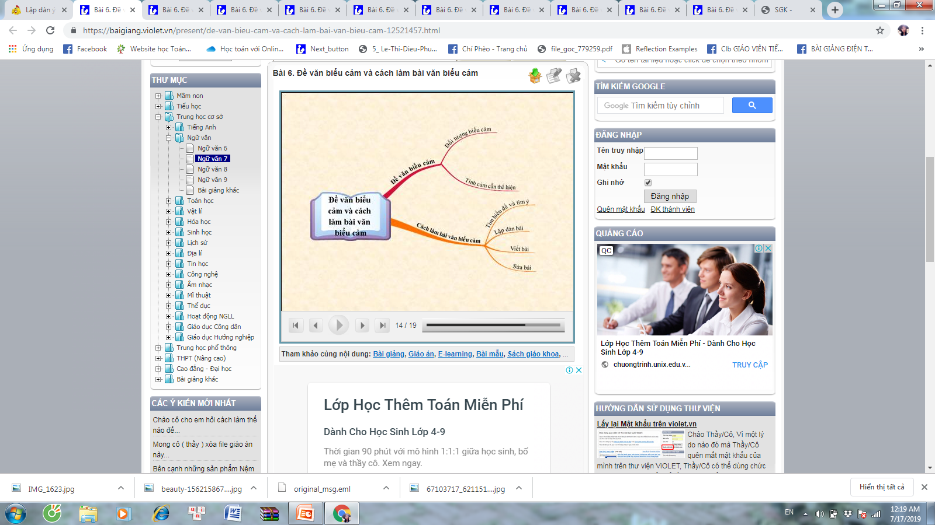
Vẽ sơ đồ tư duy về bài
Đề văn biểu cảm và cách làm bài văn tự sự

Slide 20
Dặn dò
Tìm hiểu để thi kể chuyện về giai thoại hay về tác giả Đoàn Thị Điểm và Hồ Xuân Hương

Slide 21
Goodbye

